Slide 1
网络空间安全工程技术人才评价项目
单位：网安联认证中心 汇报人：邢静 （15767873565微信同号） 日期：2022年5月

Slide 2
目录
Contents
第一章
网络空间安全工程技术人才评价项目背景
第二章
网络空间安全工程技术人才评价项目介绍
第三章
网络空间安全工程技术人才评价项目实施

Slide 3
1
网络空间安全工程技术人才评价
项目背景

Slide 4
香港注册-人员注册-网络空间安全工程师
网络空间安全工程技术人才评价项目包括：
网络空间安全工程技术人才专业能力认证
按照中央关于人才工作和建设卓越工程师队伍的部署要求
·工程师资格国际互认工作
中 国 科 协
广 东省委省政府支持
·粤港澳大湾区
网络空间安全工程师专业
资格互认试点之一
广 东 省 科 协 指 导

Slide 5
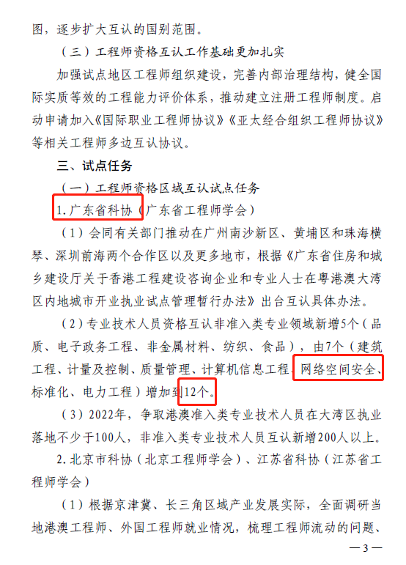
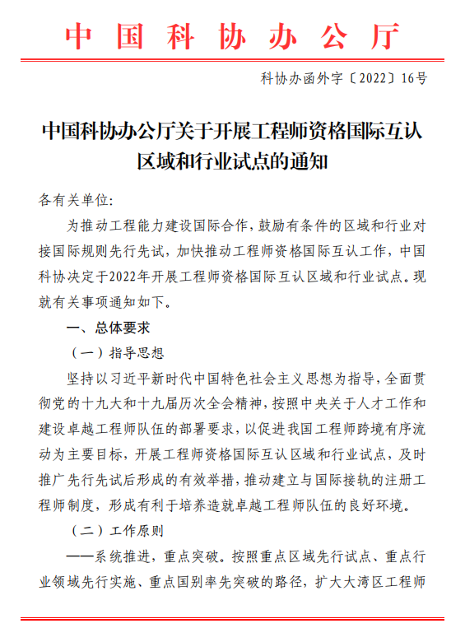
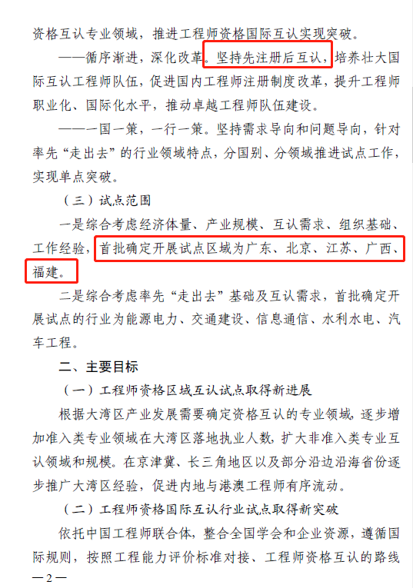
中国科协办公厅（科协办函外字〔2022〕16号）

Slide 6
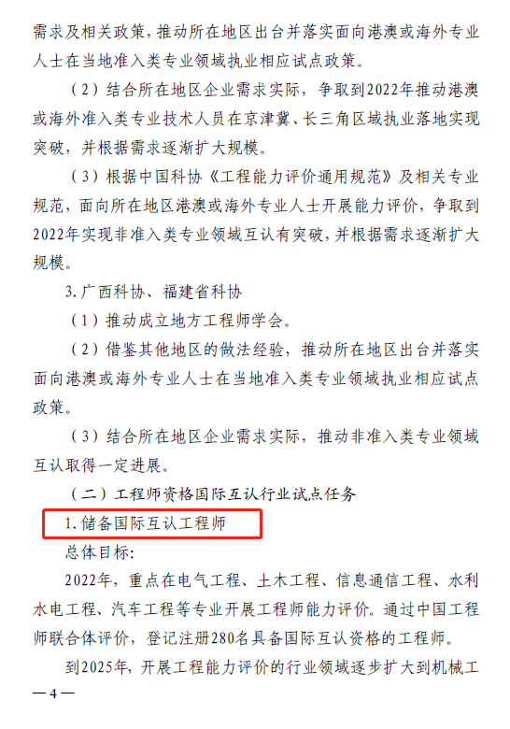
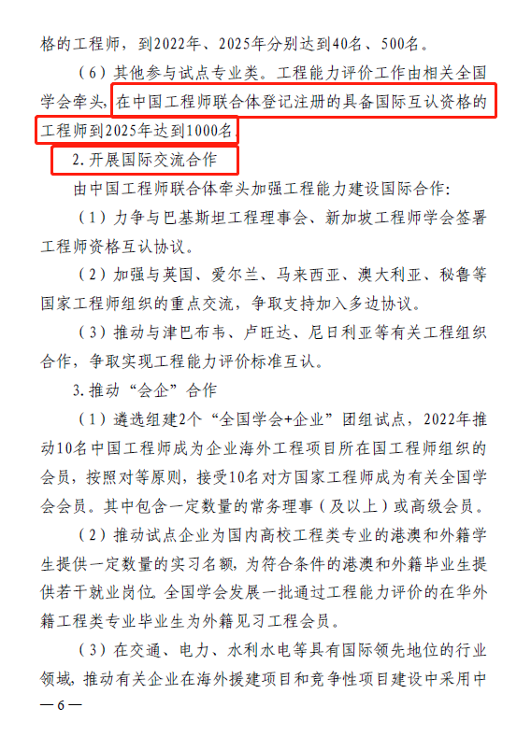
各地协会参与本项目
时机和先行优势：
试点结束，全国推广
积极参与，先试先行
与地市科协沟通，在本地铺开
力争第二批试点

Slide 7
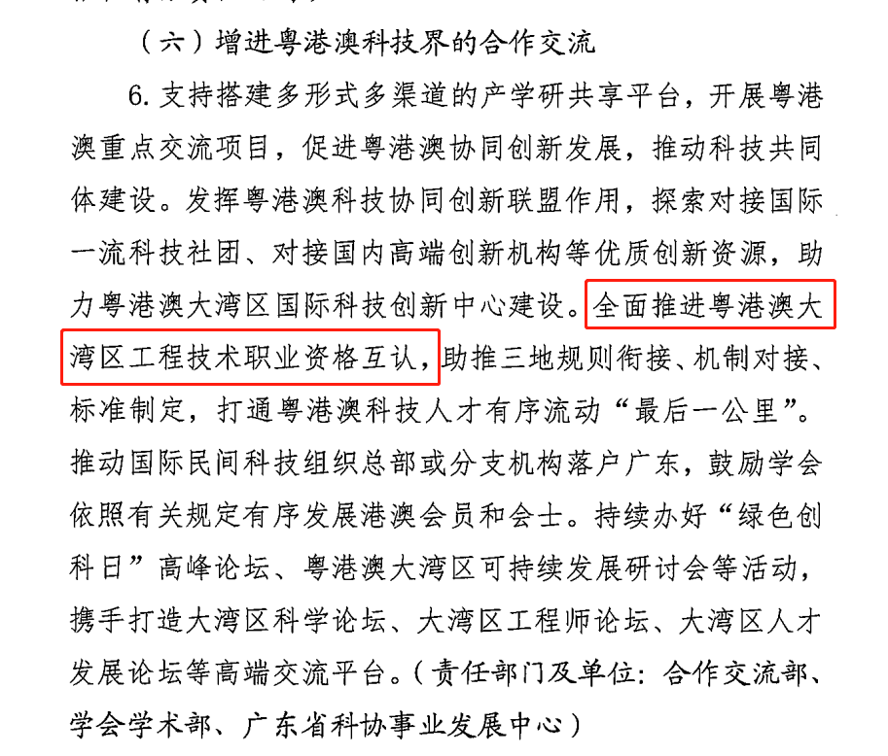
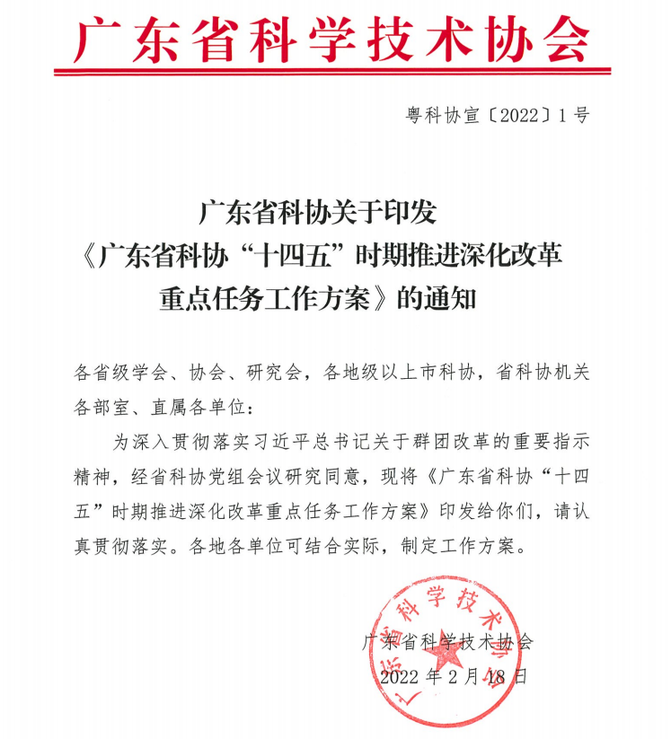
广东省科协（粤科协宣〔2022〕1号）

Slide 8
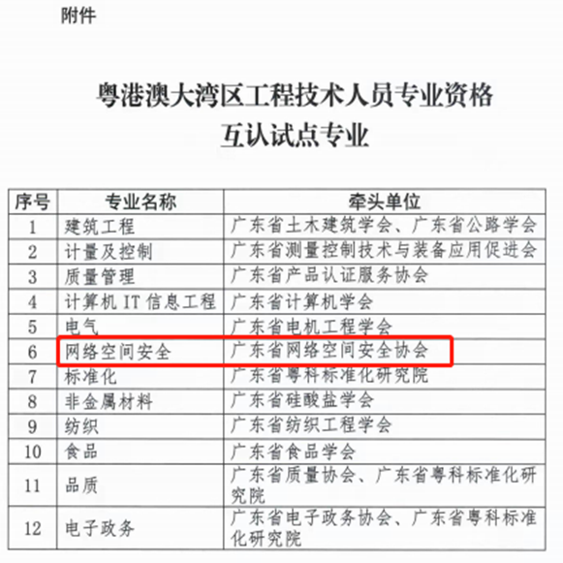
广东省科协（粤科协学〔2022〕1号）

Slide 9
2
网络空间安全工程技术人才评价
项目介绍

Slide 10
网络空间安全工程技术人才评价项目
指 导
发证机构：
联 手 推 出
国际工程师资格互认项目：
网络空间安全工程技术人才评价
推荐机构
全国各地网络安全相关社会组织、科研院校及相关专业机构

Slide 11
香港品质保证局与网安联认证中心实现工程师资格区域互认，采用同一套标准，同一套程序，实现“粤港同标等效”。
互认
“一评二证”
香港品质保证局
网安联认证中心
香港注册-人员注册-网络空间安全工程师
网络空间安全工程技术
人才专业能力认证
申请人只需通过一次评价，可获得香港品质保证局与网安联认证中心颁发的网络空间安全工程师注册证书和认证证书。

Slide 12
开展网络空间安全工程技术人才评价工作：按照“香港品质保证局香港注册-人员系列-网络空间安全工程师专业能力评价规范” 和标准《网络空间安全工程技术人才专业能力评价规范》（T/GDCSA 009-2021）的有关规定开展。
受理对象
现学习专业或从事工作与网络空间安全工程领域相近或相关的技术及管理人才。
申报专业
网络空间安全技术研究、网络空间安全技术应用、网络空间安全系统设计、网络空间安全系统评测、网络空间安全管理监测。
申报级别
申报人可申报任一层级的评审
香港注册证书： 注册见习级网络空间安全工程师、注册助理级网络空间安全工程师、注册 网络空间安全工程师、注册高级网络空间安全工程师、注册高级（教授级）网络空间安全工程师
网络空间安全工程技术人才专业能力认证证书：见习级、助理级、中级、高级、高级（教授级）
获证方式
考试+评审

Slide 13
香港注册证书： 注册见习级网络空间安全工程师、注册助理级网络空间安全工程师、注册 网络空间安全工程师、注册高级网络空间安全工程师、注册高级（教授级）网络空间安全工程师
网络空间安全工程技术人才专业能力认证证书：见习级、助理级、中级、高级、高级（教授级）
与当地职称评审有效衔接
鼓励各地推荐机构充分研究当地相关政策文件，推进该项目结合本地特色融入当地人才服务政策。

Slide 14
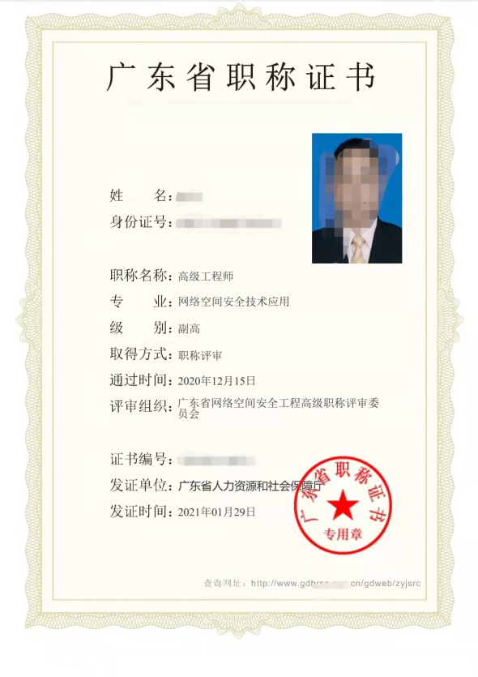
证书
香港注册-人员注册-网络空间安全工程师证书，可浏览 “香港品质保证局” （www.hkqaa.org/personnel/）查询人员的最新注册状态：
互认
网络空间安全工程技术人才专业能力认证证书，可浏览“网络安全共建网”（www.iscn.org.cn）查阅人员最新状态。

Slide 15
香港注册证书样板（中英文版）
注册高级（教授级）网络空间安全工程师
注册高级网络空间安全工程师
注册网络空间安全工程师
注册助理级网络空间安全工程师
注册见习级网络空间安全工程师

Slide 16
网络空间安全工程技术人才专业能力认证证书样板

Slide 17
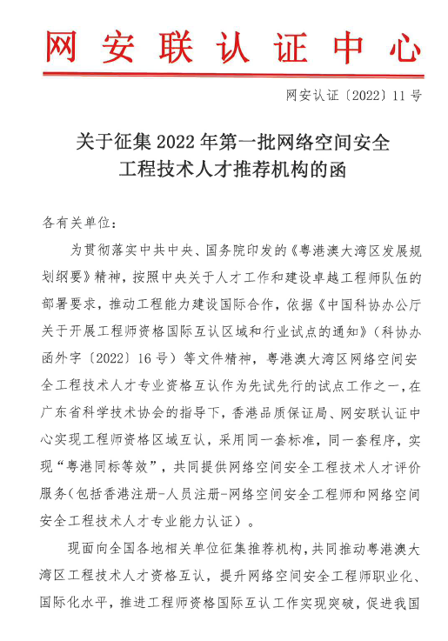
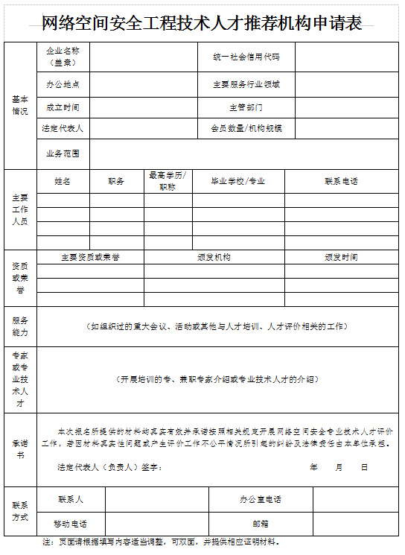
征集网络空间安全工程技术人才推荐机构
我们的售后服务流程

Slide 18
征集范围：全国各地网络安全相关社会组织、科研院校及相关专业机构。
（全国网安联成员单位可优先申请成为推荐机构）
我们的售后服务流程
具有独立法人资格，有为本地区网络安全相关行业技术人才服务的意愿
在本地市行政区域内设有固定办事机构，能有效支撑本地相关培训和考评工作
征 集
条 件
在网络空间安全相关行业内认可度较高，组织管理结构和体系清晰明确
遵守中华人民共和国法律和法规，社会责任感强，资信良好，无不良信用记录

Slide 19
征集程序：
A
填写申请材料
B
组织审议、遴选
C
签订协议
在“网安联认证中心”公众号及“网络安全共建网”https://www.iscn.org.cn/ 公布名单
D
E
颁发证书、牌匾

Slide 20
推荐机构工作内容
A
重点推荐群体：
1、港（澳）资企业人员；
2、有出口的企业单位人员；
3、有出国工作需求的人员
4、国内企事业单位人员；
5、在国内有一些身份的需要的人员；
6、在校学生。
宣传发动
结合行业资源，进行网络空间安全工程技术人才评价宣传工作
B
受理人员申报材料
指导申报人完成正常申报
c
开展人员培训
承担项目考试前得培训工作
证书已被采信：
1、广东省服务中介超市；
2、高校双师型人才；
3、部分厅局项目验收；
4、争取其他方面的采信。

Slide 21
社会效益和经济效益
社会效益
经济效益
A
提升协会在当地的权威性和影响力
A
评审费返点
B
B
培训费分成
以此项目与人社、科协等部门建立更好的联系
c
争取更多政策，为当地网络空间安全人才培养及评价发挥行业带领作用。
c
咨询费
（辅导申报人员填写表格，发表论文，获得软著、专利等，申报科学技术奖，开展标准制修订，证明人员专业经历的项目，甲乙方委托的项目等）

Slide 22
3
网络空间安全工程技术人才评价
项目实施

Slide 23
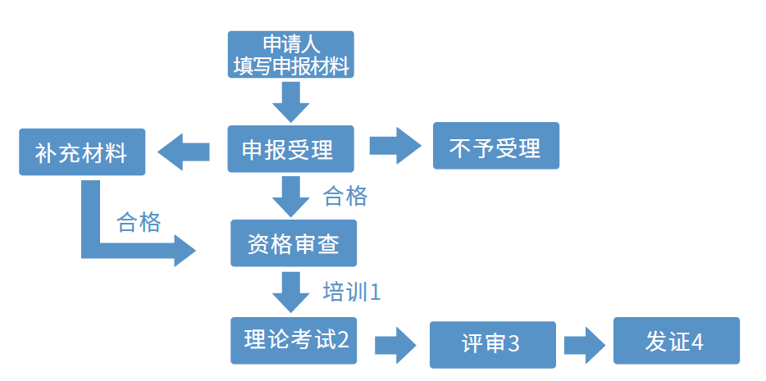
网络空间安全工程师注册评审实施全流程：
我们的售后服务流程
推荐机构
发证机构

Slide 24
培训实施：
指定课程管理机构
广东省海外职业培训学院
香港品质保证局
课程管理机构：
开发培训项目、统筹师资、辅导各推荐机构
指导
审核并授权推荐机构
各相关社会组织、科研院校及专业机构
网安联认证中心
推荐机构

Slide 25
考试：
理论考试为笔试，满分为100分，60分合格。试卷中各部分试题比例为：
（1）选择题：20%；（2）判断题：20%；（3）问答题：60%。
层次 | 等级 | 考试科目 | 考试 时间 | 考试 方式
初级 | 见习级网络空间安全工程师 | 网络安全合规（见习级） | 120分钟 | 闭卷
 | 助理级网络空间安全工程师 | 网络安全合规（助理级）
中级 | 网络空间安全工程师 | 信息安全技术（中级）
高级 | 高级网络空间安全工程师 | 网络安全管理实践（高级）
 | 高级（教授级）网络空间安全工程师 | 网络安全管理实践（教授级）

Slide 26
感 谢 观 看
网安联认证中心 汇报人：邢静 （15767873565微信同号） 日期：2022年3月29日

